Slide 1
المنطق ثنائي وثلاثي القيمة
3

Slide 2
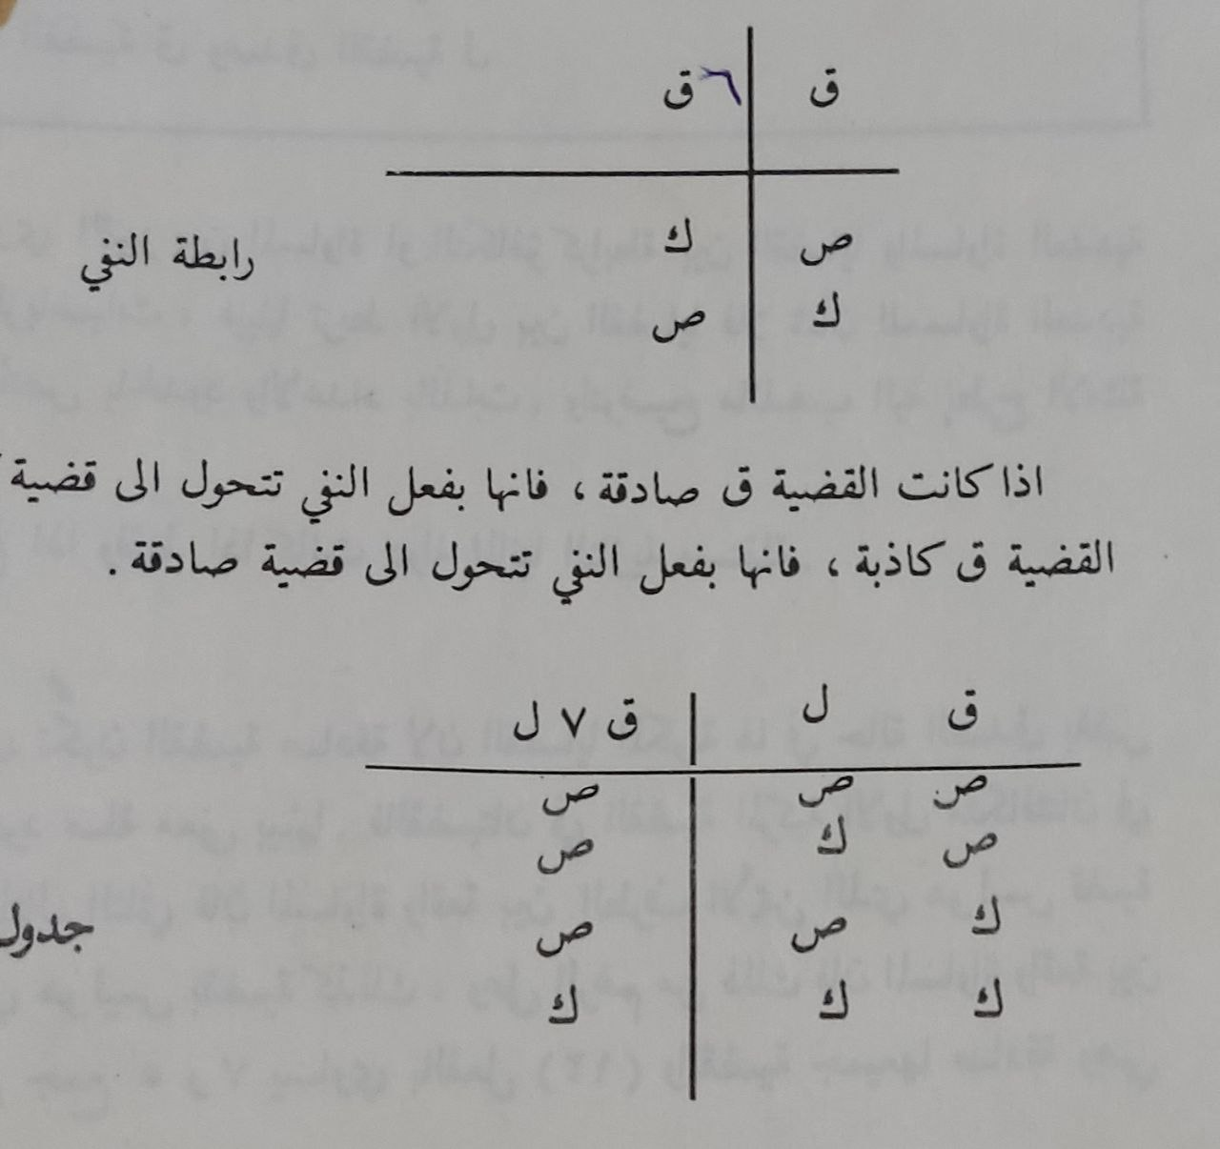
منطق ثنائي وثلاثي القيمة

Slide 3
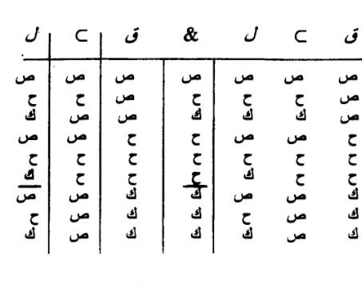
منطق ثنائي وثلاثي القيمة

Slide 4
منطق ثنائي وثلاثي القيمة
ويرى البعض ان البداية الأكثر وضوحاً للمنطق متعدد القيم ، فقد تمت على يد العالم الرياضى والمنطقى البولونى يان لوكاشِيفتشِ Jan Luckasiewicz (1878-1956)،وذلك حين وضع عام 1920 نسقاً منطقياً للقضايا ذا ثلاث قيم .
وقد استوحي تصوره لهذا النسق من معالجة أرسطو للحوادث الممكنة المستقبلةFuture Contingencies في

Slide 5
منطق ثنائي وثلاثي القيمة
كتابه العبارة وكان لوكاشِيفتشِ يرمى من إنشاء نسق منطقي ثلاثي القيم إلى صياغة نظرية تحتوى على القوانين التقليدية في المنطق الموجه .
وقد حاول أيضاً إنشاء ذلك النسق من أجل أن يتغلب على مذهب الحتمية الفلسفي القائم على مبدأ ثنائية القيم، ولكنه عدُل فيما بعد عن اعتقاده ذلك، فلم يـَر تعارضاً بين انتفاء الحتمية والمنطق الثنائي القيم.

Slide 6
منطق ثنائي وثلاثي القيمة
وينبغي ألا يؤدي بنا تعدد أنواع المنطق المعاصر او اختلاف منطق ذي قيم معينة عن منطق آخر له نفس العدد من القيم، او تفكك وحدة المنطق على هذا النحو، ينبغي ألا يؤدي بنا كل ذلك الى التشكك في المنطق من حيث هو سند اليقين الأخير،

